Slide 1
AWS Lambda
zero to hero

Slide 2
Agenda
1 - Le compute sur AWS
2 - Explique moi une AWS Lambda
3 - Dive into AWS Lambda
4 - Déploiement (AWS CLI, Cloudformation, Serverless)
5 - Monitoring
6 - Use Case
7 - Chaine de traitement

Slide 3




Offre « compute » d’AWS
EC2
Virtual servers
Beanstalk
PaSS sur EC2
ECS
Cluster Docker sur EC2
Lambda
Serverless compute execution in response to Triggers
Notes:
EC2
- Travaille avec des VM
IaSS
Possibilité énormes
Déploiement custom. Comment j’installe ma VM java, mon node js. Ou je les installe ? Comment je les mets à jour ?
Pic de charge => autoscaling
Beanstalk : PaSS
Normalise le déploiement
Middleware déjà installé
Maj de sécurité gérés par AWS
Support de (PHP, GO, Nodejs, java, ruby, docker, python)
ECS
Container docker sur des machines EC2
Délivre des containers docker.
Propose un registry
Cycle de vue des containers est normé (docker file, docker push)
Doit gérer la taille du cluster
Gestion d’un pic de charge, il faut rajouter des machines dans le cluster
MAJ des images, lors de failles de sécurité, redéploiement
Lambda
Pas de gestion des serveurs
Déploiement : upload du code (zip/jar) + configuration (mémoire, droits ..)
Elasticité maximum, s’adapte au trafic
Possibilité d’exécuter le code en réponse à des événements dans l’infra
Contrainte AWS sur le runtime et le FS

Slide 4
DEMO
Notes:
##### Coder la lambda #####
'use strict'; exports.handler = (event, context) => { const nb1 = event.nb1; const nb2 = event.nb2; const result = nb1 + nb2; context.succeed({result: result}); };
##### Déployer la lambda #####
export ROLE_LAMBDA=arn:aws:iam::010154155802:role/lambda_basic_execution
zip -j addition.zip addition/*
AWS_DEFAULT_PROFILE=xebia-dev aws lambda create-function \
--function-name Addition \
--region eu-west-1 \
--zip-file fileb://addition.zip \
--role arn:aws:iam::010154155802:role/lambda_basic_execution \
--handler index.handler \
--runtime nodejs4.3 \
--timeout 15 \
--memory-size 128
##### Exécuter la lambda #####
AWS_DEFAULT_PROFILE=xebia-dev aws lambda invoke --function-name Addition --payload '{"nb1": 4, "nb2": 5}' result.txt && cat result.txt
AWS_DEFAULT_PROFILE=xebia-dev aws lambda delete-function --function-name Addition

Slide 5



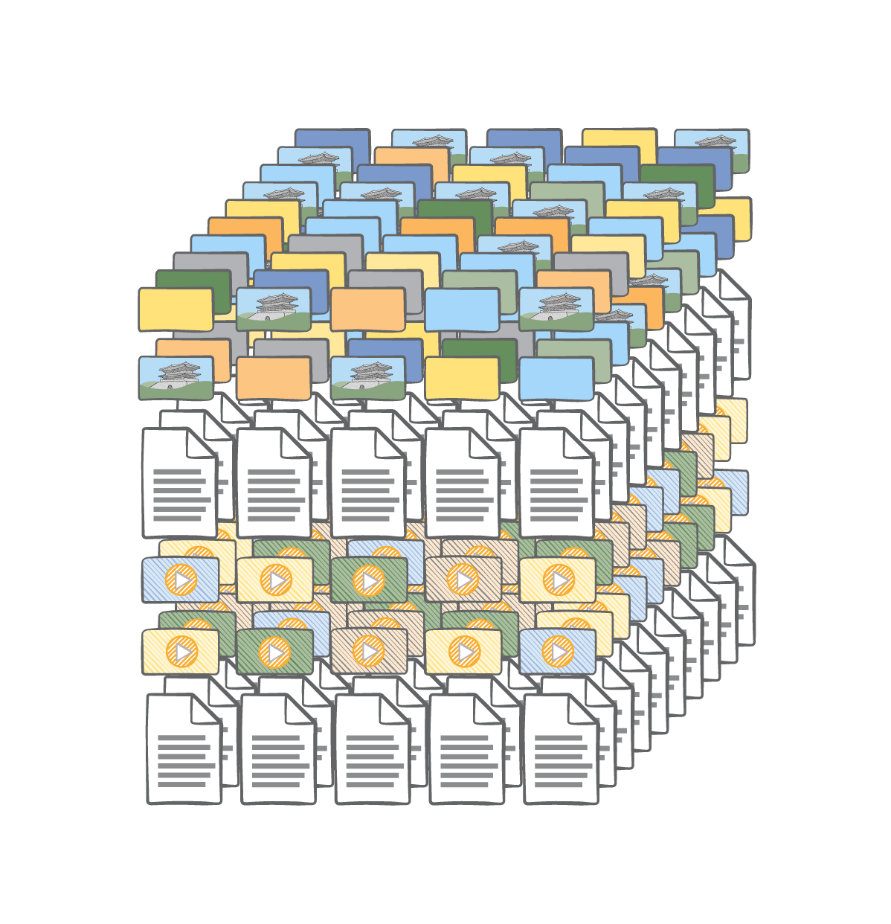
Pourquoi utiliser des lambda ?
Focus sur la logique métier
Pas de problématique d’infra à gérer
Tarification à la demande
Nombre de requêtes
Temps d’exécution
Performance & scaling
1 millions de requêtes = $0,20
24H à 128 mo = $0,18
24H à 512 mo = $0,72
24H à 1 536 mo = $2,16
Notes:
Temps offert par mois (même après le free tiers)
128mo = 3 200 000 sec = 37jours de compute
1536mo = 266 667 sec = 3 jours de compute

Slide 6
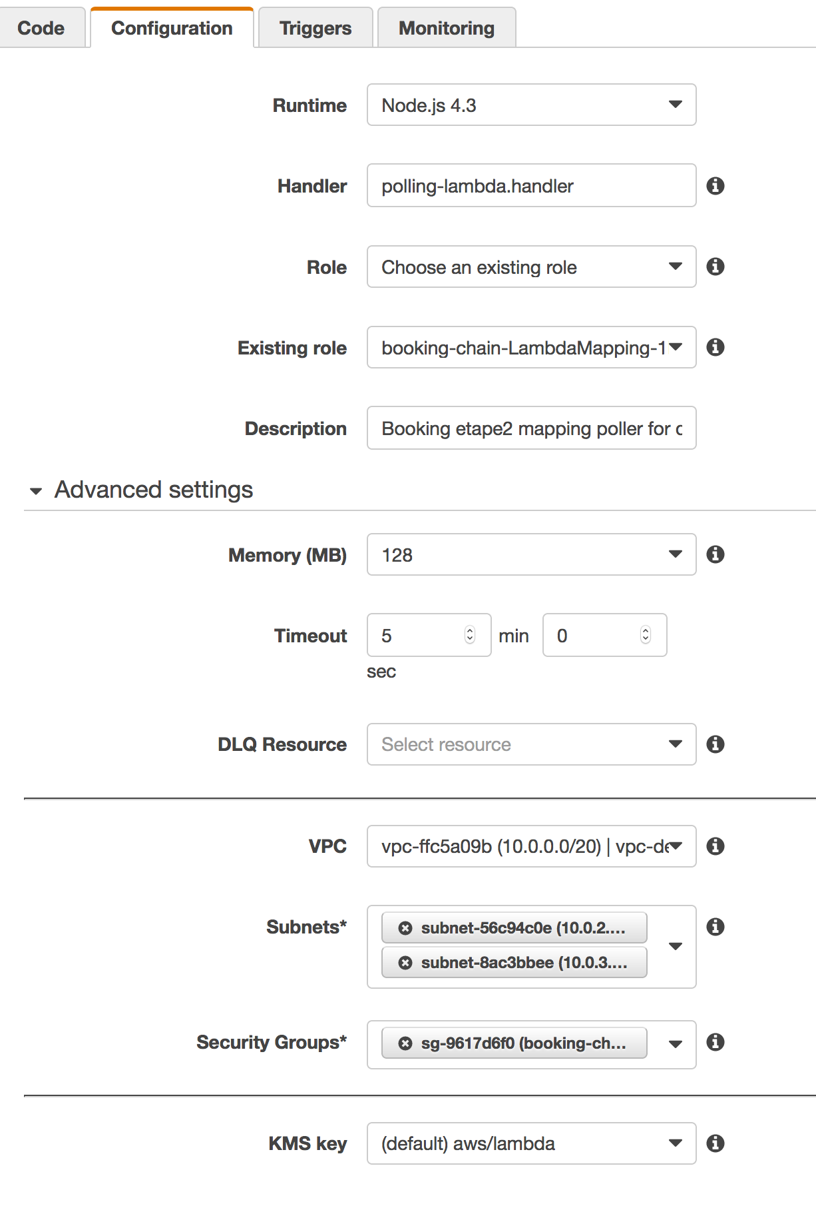
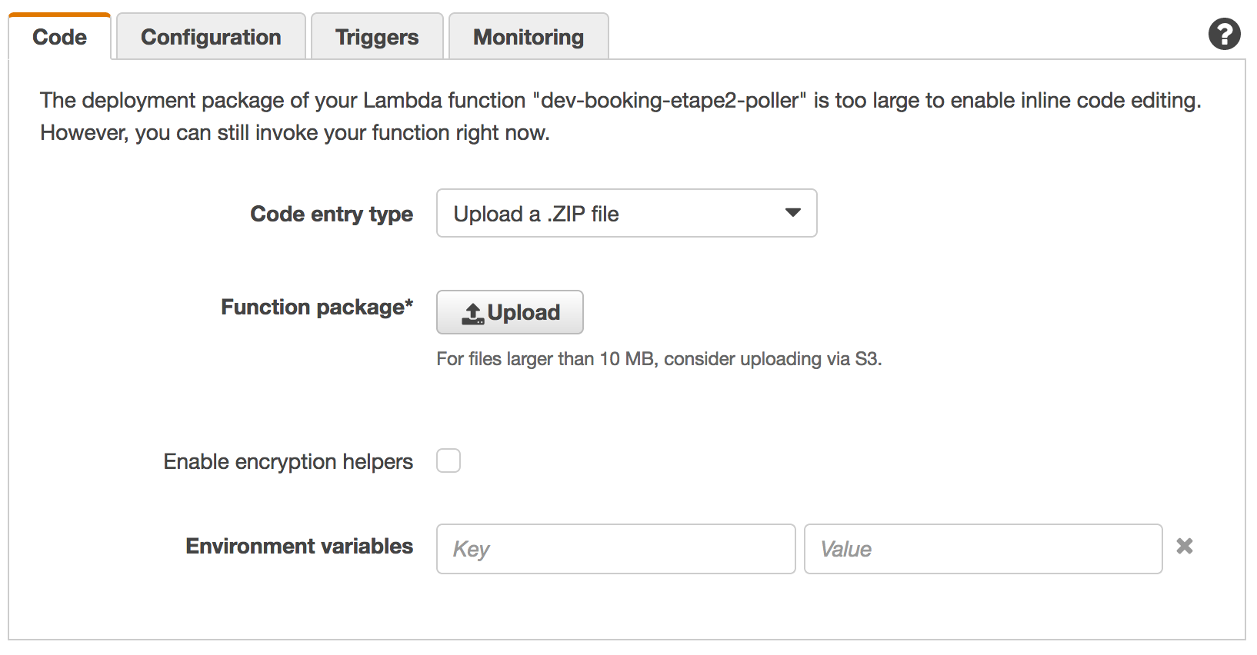
Qu’est ce qu’une lambda (1/2)

Slide 7
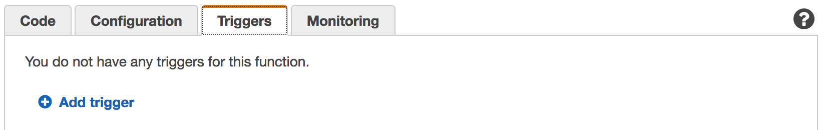
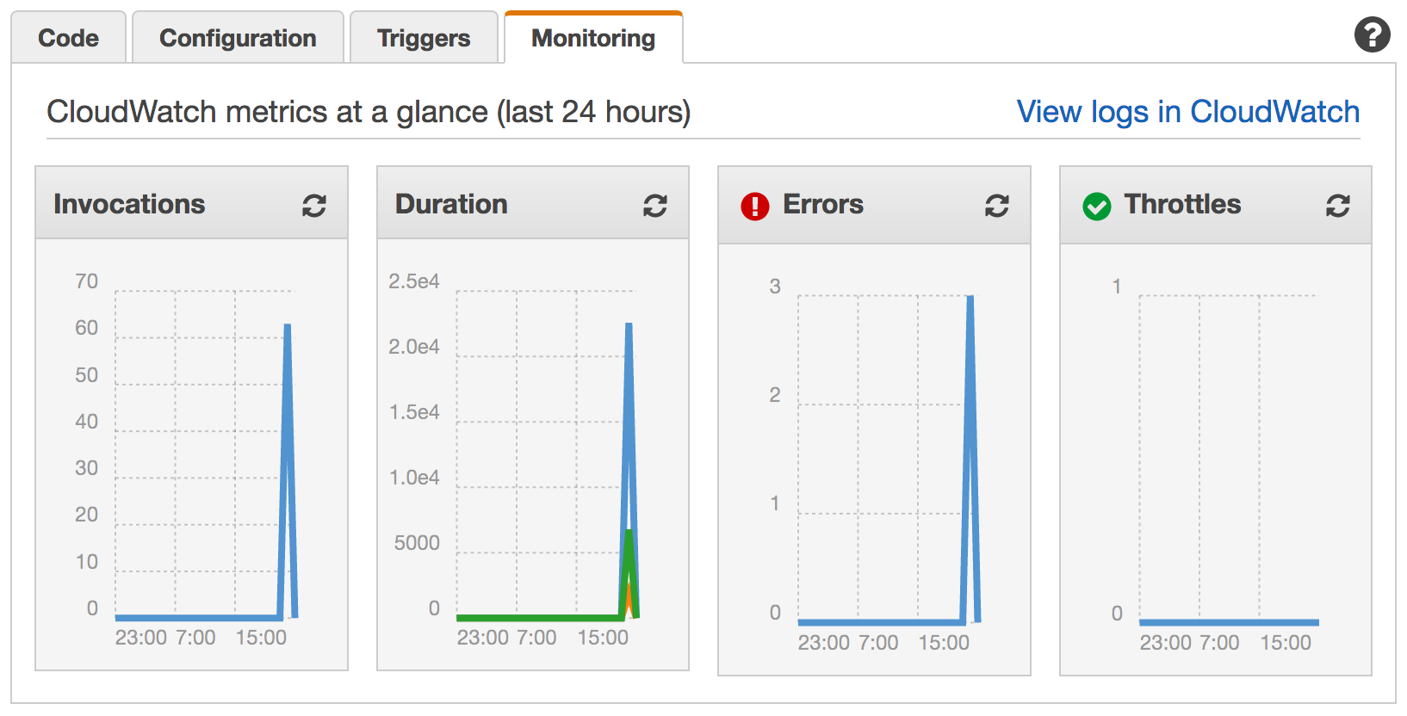
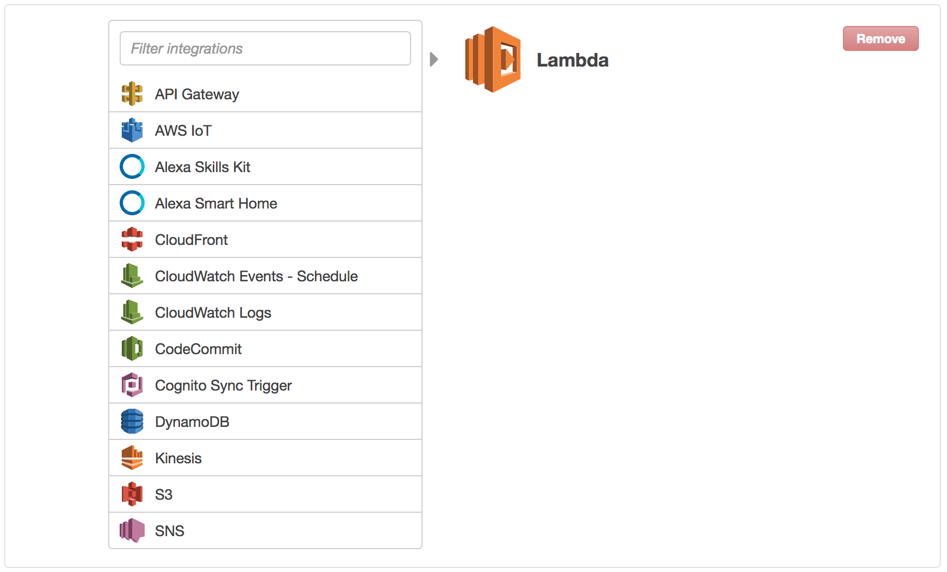
Qu’est ce qu’une lambda (2/2)
Notes:
Par défaut, AWS Lambda limite à 100 le nombre total d'exécutions simultanées de toutes les fonctions au sein d'une région donnée. Cette limite de sécurité par défaut vous protège contre les coûts liés aux fonctions d'échappement ou aux fonctions récursives qui peuvent survenir au cours de la phase initiale de développement et de test. Pour accroître la valeur par défaut, suivez les étapes de la section Pour demander une augmentation de limite pour les exécutions simultanées.
Tout appel qui dépasse la limite de sécurité des exécutions simultanées est bloqué et n'exécute pas votre fonction. Chaque appel restreint entraîne une augmentation de la métrique Throttles dans CloudWatch pour cette fonction.

Slide 8
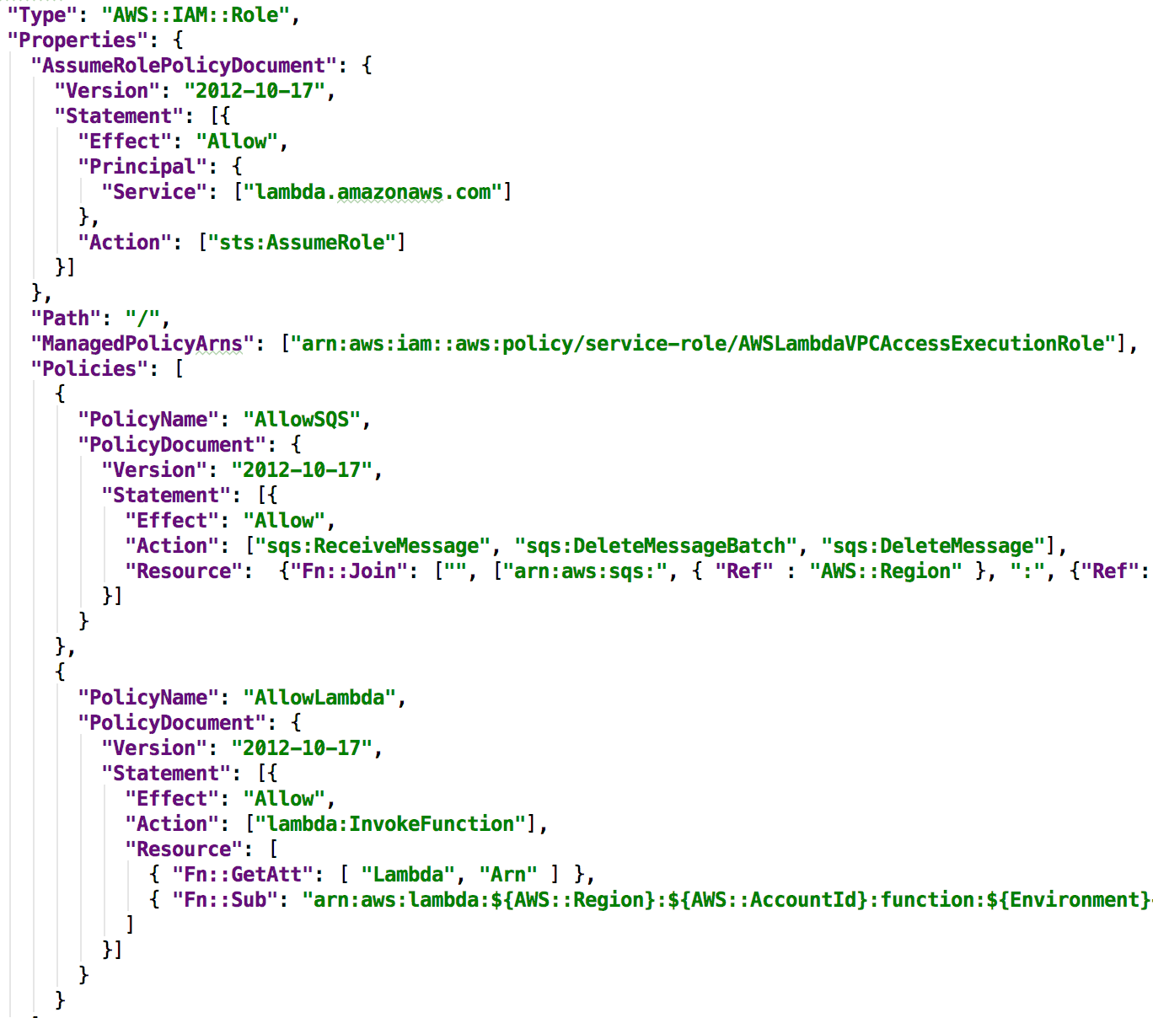
Modèle de permission
Exemple de policy personnalisée
Lorsque la fonction Lambda est exécutée, elle peut accéder aux ressources AWS de votre compte
Rôle prédéfinis d’exécution attaché à la lambda
AWSLambdaBasicExecutionRole
AWSLambdaKinesisExecutionRole
AWSLambdaDynamoDBExecutionRole
AWSLambdaVPCAccessExecutionRole
Policies custom
Notes:
Pour simplifier le processus de création d'un rôle d'exécution, AWS Lambda met à votre disposition les stratégies d'autorisations (prédéfinies) suivantes, gérées par AWS. Ces stratégies incluent des autorisations courantes pour des scénarios spécifiques :
AWSLambdaBasicExecutionRole : accorde uniquement les autorisations requises pour les actions Amazon CloudWatch Logs d'écriture de journaux. Vous pouvez utiliser cette stratégie si la fonction Lambda n'accède à aucune autre ressource AWS que celle qui permet d'écrire des journaux.
AWSLambdaKinesisExecutionRole : accorde les autorisations requises pour les actions Amazon Kinesis Streams et CloudWatch Logs. Si vous écrivez une fonction Lambda de sorte qu'elle traite les événements de flux Amazon Kinesis, vous pouvez y associer cette stratégie d'autorisations.
AWSLambdaDynamoDBExecutionRole : accorde les autorisations requises pour les actions DynamoDB Streams et CloudWatch Logs. Si vous écrivez une fonction Lambda de sorte qu'elle traite les événements de flux DynamoDB, vous pouvez y associer cette stratégie d'autorisations.
AWSLambdaVPCAccessExecutionRole : accorder les autorisations requises pour les actions (Amazon EC2) Amazon Elastic Compute Cloud afin de gérer les interfaces réseau Elastic (ENI). Si vous écrivez une fonction Lambda pour accéder aux ressources d'un VPC dans le service Amazon Virtual Private Cloud (Amazon VPC), vous pouvez y associer cette stratégie d'autorisations. Cette stratégie accorde également les autorisations requises pour les actions CloudWatch Logs d'écriture de journaux.
Vous pouvez trouver ces stratégies d'autorisations gérées par AWS dans la console IAM. Recherchez ces stratégies pour voir les autorisations qu'elles accordent.

Slide 9
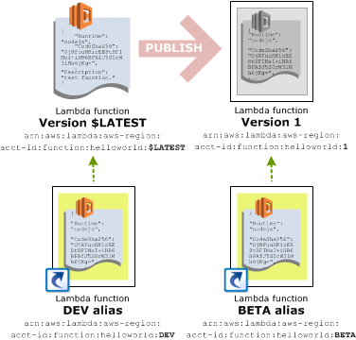
Versionning
ARN VERSION arn:aws:lambda:REGION:ACCOUNT_ID:function:Addition:4
ARN ALIAS arn:aws:lambda:REGION:ACCOUNT_ID:function:Addition:PROD
Version = code + config + trigger
Alias = pointeur vers une version
Les sources d’événements peuvent être configurer pour pointer vers des alias & versions
Notes:
VERSION
Les versions publiées sont immuables. Autrement dit, vous ne pouvez pas modifier le code ni les informations de configuration associées à une version
Numéro de version : chaque fois que vous publiez une version, AWS Lambda copie la version $LATEST (code et informations de configuration) afin de créer une nouvelle version. Lorsque vous publiez des versions supplémentaires, AWS Lambda attribue un numéro de séquence croissant aux versions, même si la fonction a été supprimée et recréée. Les numéros de version ne sont jamais réutilisés, même pour une fonction qui a été supprimée et recréée.
Les options suivantes s'offrent à vous pour publier une nouvelle version lorsque vous mettez à jour le code de la fonction Lambda :
-- Publier une version dans la même requête de mise à jour du code : utilisez l'API UpdateFunctionCode (approche recommandée).
-- Commencer par mettre à jour le code, puis publier explicitement une version : utilisez l'API PublishVersion.
Supprimer une fonction en précisant le numéro de version. Si alias dépend alors sup échoue. Impossible de supprimer $LATEST
Pour supprimer la lambda et toutes les versions et alias, omettre le num de version
ALIAS
Du point de vue conceptuel, un alias AWS Lambda est un pointeur vers une version de fonction Lambda spécifique, mais il s'agit également d'une ressource similaire à une fonction Lambda. Chaque alias possède un ARN unique. Chaque alias utilise un ARN pour la fonction vers laquelle il pointe (notez qu'un alias peut uniquement renvoyer vers une version, pas vers un autre alias). Contrairement aux versions, qui sont irréversibles, les alias peuvent être modifiés et mis à jour de sorte à pointer vers des versions différentes.
Si une fonction Lambda est une ressource, vous pouvez considérer un alias AWS Lambda comme étant l'une des sous-ressources qui lui est associée. a l'instar de toutes les autres ressources AWS, ils possèdent un Amazon Resource Name (ARN) unique. Supprimer une lambda supprime ces alias et ces versions.
Alias : code + config + trigger
Dans le model push les sources d'événements (par exemple, Amazon S3 et les applications personnalisées) peuvent appeler les versions de fonction Lambda tant que vous accordez à ces sources d'événements les autorisations nécessaires. sachez que l'autorisation que vous accordez s'applique uniquement à l'ARN utilisé dans la requête d'ajout de cette autorisation :
# Création d’un alias DEV pointant sur $LATEST
AWS_DEFAULT_PROFILE=xebia-dev aws lambda create-alias --function-name Addition --name DEV --function-version \$LATEST
# Création d’une version et de l’alias PROD
AWS_DEFAULT_PROFILE=xebia-dev aws lambda publish-version --function-name Addition
AWS_DEFAULT_PROFILE=xebia-dev aws lambda create-alias --function-name Addition --name PROD --function-version 1
# Modification de la fonction (upload zip et update AWS)
AWS_DEFAULT_PROFILE=xebia-dev aws lambda update-function-code --function-name Addition –publish --zip-file fileb://addition.zip
AWS_DEFAULT_PROFILE=xebia-dev aws lambda invoke --function-name Addition:DEV --payload '{"nb1": 4, "nb2": 5}' result.txt && cat result.txt
AWS_DEFAULT_PROFILE=xebia-dev aws lambda invoke --function-name Addition:PROD --payload '{"nb1": 4, "nb2": 5}' result.txt && cat result.txt
AWS_DEFAULT_PROFILE=xebia-prod aws lambda add-permission --function-name Addition --statement-id statement1 --action lambda:InvokeFunction --principal s3.amazonaws.com --source-arn arn:aws:s3:::jpinsolle-lambda --qualifier PROD

Slide 10
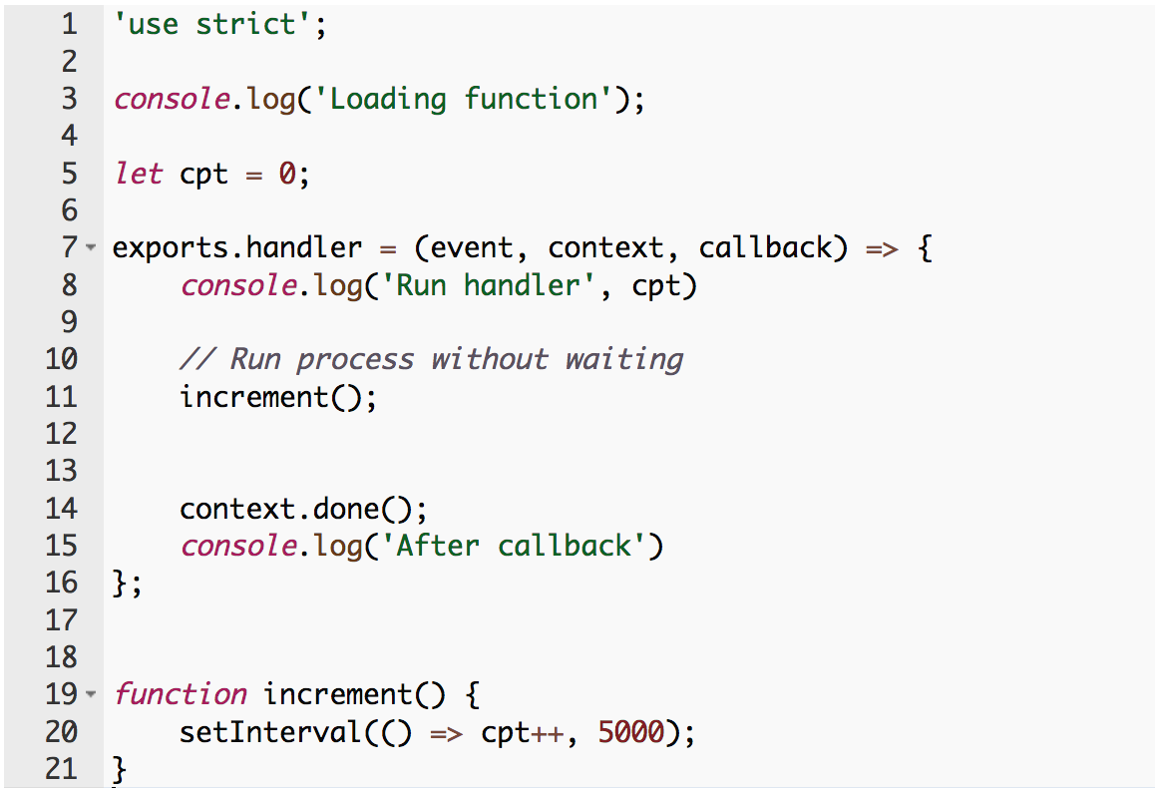
Réutilisation des containers
L’exécution d’une lambda est « sandboxé » dans un container. L’initialisation se fait qu’une fois par container (ligne 1 à ligne 6)
L’instance du container peut être réutilisée (temps court, aucune modification de code ni de configuration)
Freeze du container après la fin du handler
Ne pas présumer de la réutilisation de la même instance de la lambda
Variable hors du « handler »
Exécution différée répétée
Notes:
Conseillé de mettre vos initialisations dans la partie 1.
Exemple de récupération des taux de convertion sur une API

Slide 11
Appeler AWS Lambda

Slide 12
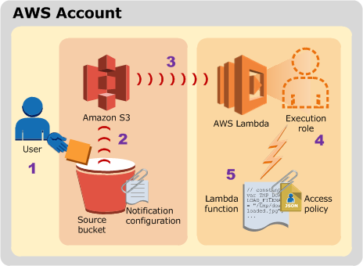
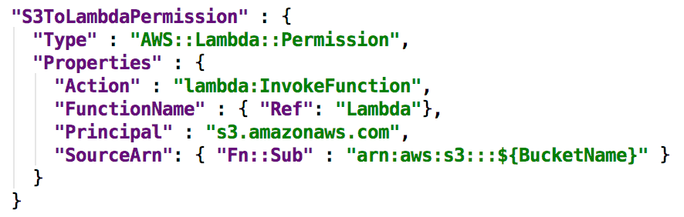
PUSH vs PULL
PUSH
Autoriser l’émetteur de l’événement à appeler AWS Lambda
Tous les services (S3, SNS, Cognito, …) utilisent ce mode sauf Kinesis & DynamoDB
Méthode « AddPermission » de l’API
Délégation de permission avec Cloudformation
Notes:
SCHEMA
1 - L'utilisateur crée un objet dans un compartiment.
2 - Amazon S3 détecte l'événement de création d'objet.
3 - Amazon S3 appelle la fonction Lambda selon source mapping
4 - AWS Lambda vérifie la stratégie d'autorisations associée à la fonction Lambda afin de garantir qu'Amazon S3 dispose des autorisations nécessaires Une fois qu'AWS Lambda a vérifié la stratégie d'autorisations associée, il exécute la fonction Lambda. N'oubliez pas que la fonction Lambda reçoit l'événement comme paramètre.
http://docs.aws.amazon.com/fr_fr/lambda/latest/dg/intro-permission-model.html
http://docs.aws.amazon.com/fr_fr/lambda/latest/dg/intro-invocation-modes.html

Slide 13
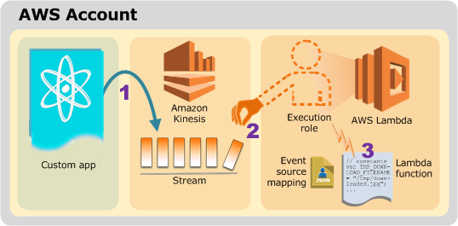
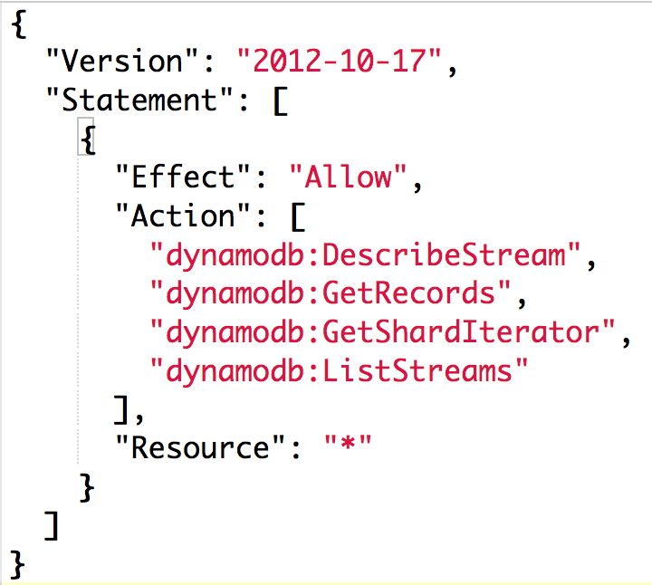
PUSH vs PULL
PULL
Pour Amazon Kinesis Streams & DynamoDB Streams AWS Lambda interroge les flux en votre nom et y lit les nouveaux enregistrements => autorisation portée par le rôle IAM de la Lambda
Policies prédéfinies AWSLambdaKinesisExecutionRole, AWSLambdaDynamoDBExecutionRole
Notes:
Amazon Kinesis Streams et DynamoDB Streams sont les services basés sur le flux que vous pouvez préconfigurer pour fonctionner avec AWS Lambda. Une fois que vous avez réalisé le source mapping d'événement nécessaire, AWS Lambda interroge les flux et appelle la fonction Lambda (modèle pull). Dans le modèle pull, notez les éléments suivants :
- Le source mapping d'événement est géré au sein d'AWS Lambda
- AWS Lambda nécessite votre autorisation pour interroger le flux et lire les enregistrements. Vous accordez ces autorisations via le rôle d'exécution, à l'aide de la stratégie d'autorisations associée au rôle que vous spécifiez lorsque vous créez la fonction Lambda. AWS Lambda ne nécessite pas d'autorisations pour appeler la fonction Lambda.
AWSLambdaBasicExecutionRole : Vous pouvez utiliser cette stratégie si la fonction Lambda n'accède à aucune autre ressource AWS que celle qui permet d'écrire des journaux.
SCHEMA
1 - L'application personnalisée écrit les enregistrements dans un flux Amazon Kinesis.
2 - AWS Lambda interroge le flux en permanence et appelle la fonction Lambda lorsque le service y détecte de nouveaux enregistrements. AWS Lambda sait quel flux interroger et quelle fonction Lambda appeler en fonction du mappage de source d'événement créé dans AWS Lambda.
3 - En supposant que la stratégie d'autorisation associée, qui permet à AWS Lambda d'interroger le flux, est vérifiée, AWS Lambda exécute la fonction Lambda

Slide 14
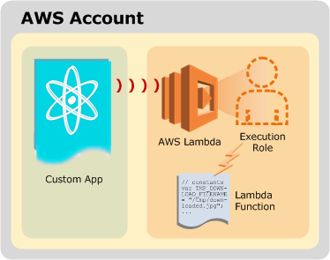
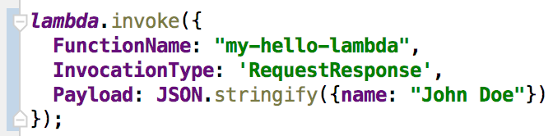
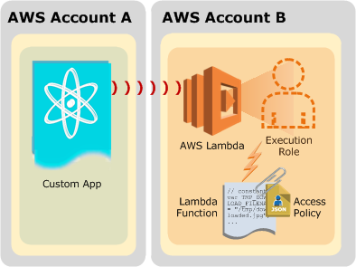
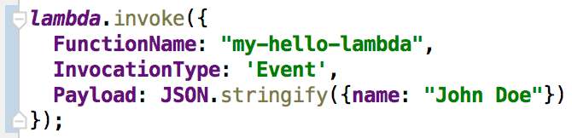
Et dans mon application ?
HTTPS
Utilisation SDK AWS
Synchrone
Asynchrone
HTTPS

Slide 15








Lambda & VPC
Par défaut, les ressources au sein d'un VPC ne sont pas accessibles à partir d'une fonction Lambda
Dans un VPC, une lambda subit une perte de performances au démarrage des ENI
Seules les lambda dans un subnet privé peuvent avoir accès à la fois à internet et aux ressources du VPC
Le subnet doit posséder assez d’adresses IP et d’ENI pour scaler convenablement
VPC par défaut
Subnet public
Pas de connexion internet dans un VPC public
Subnet privé
Notes:
Généralement, vous créez des ressources dans Amazon Virtual Private Cloud (Amazon VPC) pour qu'elles ne soient pas accessibles via le réseau Internet public. Il peut s'agir de ressources des services AWS, telles que des entrepôts de données Amazon Redshift, des clusters Amazon ElastiCache ou des instances Amazon RDS
AWS Lambda exécute le code de la fonction de manière sécurisée au sein d'un VPC par défaut. Cependant, pour permettre à la fonction Lambda d'accéder aux ressources de votre VPC privé, vous devez fournir des informations de configuration supplémentaires spécifiques à ce dernier
AWS Lambda utilise ces informations pour configurer les interfaces réseau Elastic (ENI) permettant à votre fonction de se connecter en toute sécurité à d'autres ressources de votre VPC privé.
Lorsque vous ajoutez la configuration du VPC à une fonction Lambda, elle ne peut accéder qu'aux ressources de ce VPC. Si une fonction Lambda a besoin d'accéder aux ressources du VPC et au réseau Internet public, le VPC doit disposer d'une instance de traduction d'adresses réseau (NAT).
Lorsqu'une fonction Lambda est configurée pour s'exécuter au sein d'un VPC, elle subit une perte de performances au démarrage des ENI. Autrement dit, la résolution d'adresse peut être retardée lors de la tentative de connexion aux ressources réseau.
Les sous-réseaux que vous spécifiez doivent avoir suffisamment d'adresses IP disponibles pour correspondre au nombre d'ENI.
Nous vous recommandons également de spécifier au moins un sous-réseau dans chaque zone de disponibilité de la configuration de la fonction Lambda. En spécifiant les sous-réseaux dans chaque zone de disponibilité, la fonction Lambda peut fonctionner dans une autre zone si l'une d'elles tombe en panne ou n'a plus d'adresses IP.
Rôle IAM
AWSLambdaVPCAccessExecutionRole : donne les droits à la lambda de créer les ENI dans le VPC. Obligatoire si vous spécifier un VPC
http://docs.aws.amazon.com/fr_fr/lambda/latest/dg/vpc.html#vpc-internet

Slide 16
Gestion des erreurs
SYNCHRONE
ASYNCHRONE
L’appelant reçoit le code d’erreur 429 et doit réessayer
Si vous appelez Lambda via API Gateway, assurez-vous de mettre en correspondance les erreurs de réponse Lambda avec les codes d'erreur API Gateway
Les événements sont ajoutés à une file SQS
Si erreurs => retente 2 fois (= 3 tentatives)
Si 3 erreurs => DLQ configurée
FLUX
AWS Lambda tente de traiter le lot d'enregistrements correspondant tant que les données n'expirent pas
AWS Lambda cesse de lire les enregistrements à partir de ce flux jusqu'à ce que le lot d'enregistrements restreint aboutisse ou expire
Garantit qu'AWS Lambda traite les événements de flux dans l'ordre.
Notes:
SYNCHRONE : Certains services AWS retente l’appel
Sources d'événements basées sur les flux : pour les sources d'événements basées sur les flux (Amazon Kinesis Streams et DynamoDB Streams), AWS Lambda interroge le flux et appelle votre fonction Lambda. Par conséquent, si une fonction Lambda échoue, AWS Lambda tente de traiter le lot d'enregistrements correspondant tant que les données n'expirent pas, ce qui peut aller jusqu'à sept jours pour Amazon Kinesis Streams. L'exception est considérée comme un blocage. Dès lors, AWS Lambda cesse de lire les enregistrements à partir de ce flux jusqu'à ce que le lot d'enregistrements restreint aboutisse ou expire. Cette approche garantit qu'AWS Lambda traite les événements de flux dans l'ordre.

Slide 17
Limitations
Ressource | Limite par défaut
Limites des ressources
/tmp | 512 Mo
Nombre de processus et de threads | 1,024
Temps d’exécution max | 300 secondes
Taille payload requête Invoke (RequestResponse) | 6 Mo
Taille payload requête Invoke (Event) | 128 K
Taille payload response | 6 Mo
Limites de compte
Exécutions simultanées de lambdas | 100
Limites de déploiement
Taille du package de déploiement (zip/jar) | 50 Mo
Taille totale de tous les packages de déploiement qui peuvent être importés par région | 75 Go
Taille du code et des dépendances non compressé | 250 Mo
Taille totale de l'ensemble des variables d'environnement | 4 Ko

Slide 18
Déploiement

Slide 19
AWS CLI
aws lambda create-function \
--function-name MaFonction \
--region us-east-1 \
--zip-file fileb://path-to/app.zip \
--role execution-role-arn \
--handler app.handler \
--runtime python2.7 \
--timeout 30 \
--memory-size 128

Slide 20
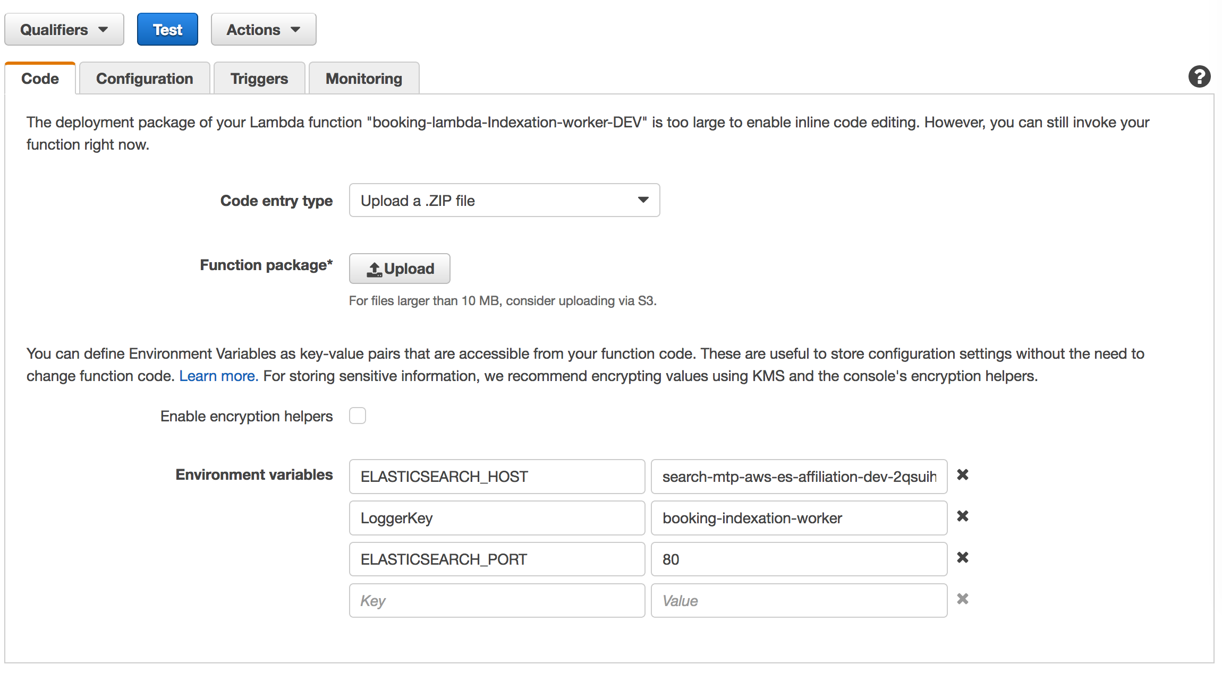
AWS Console

Slide 21
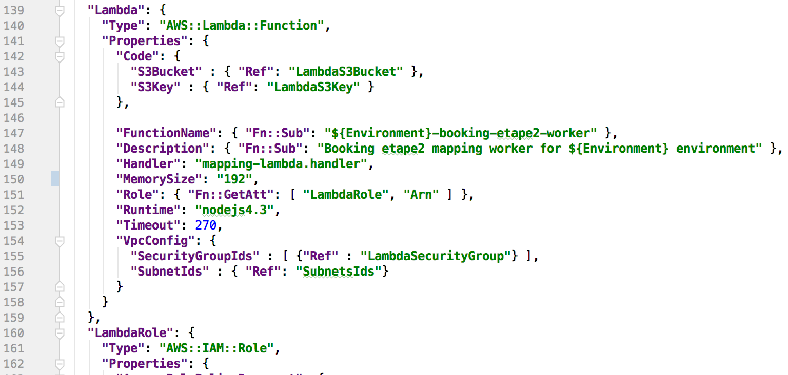
Cloudformation

Slide 22

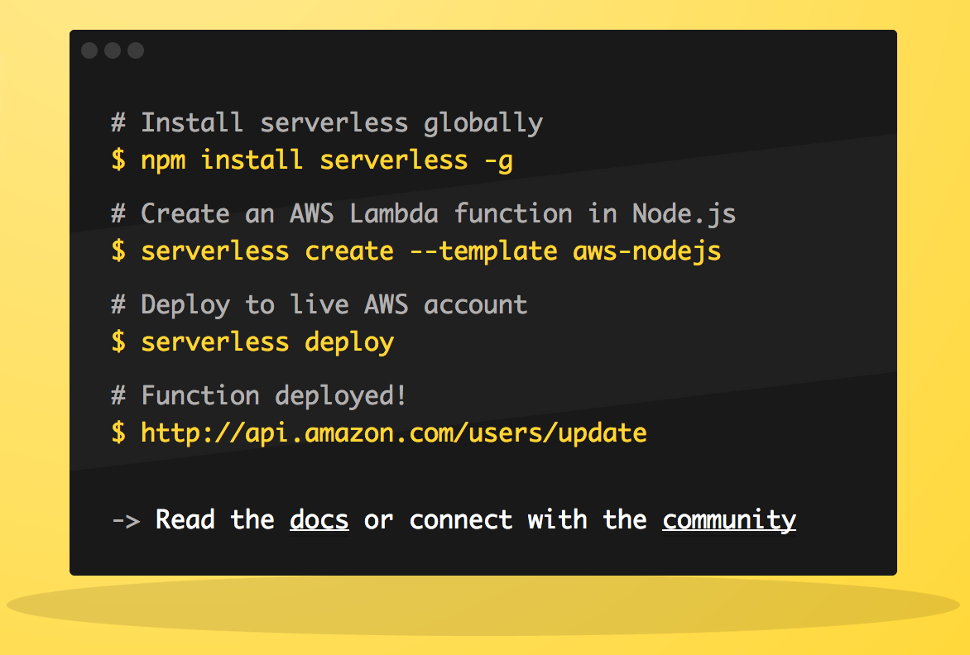
Serverless
Notes:
Service
A service is like a project. It's where you define your AWS Lambda Functions, the events that trigger them and any AWS infrastructure resources they require, all in a file called serverless.yml.
service: OperationService provider: name: aws profile: xebia-dev region: eu-west-1 deploymentBucket: jpinsolle-xebia runtime: nodejs4.3 versionFunctions: false functions: addition: handler: index.handler memorySize: 128 timeout: 10

Slide 23
USE CASE
Exemples d’utilisation des lambda dans la vraie vie ☺

Slide 24



Use case 1 – Redimensionner des photos uploadées
Notification
Amazon S3
AWS Lambda processes the object
Amazon S3
New object uploaded
2000 x 4000px (4mo)
200x 400px (50ko)
512x 1024px (300ko)

Slide 25
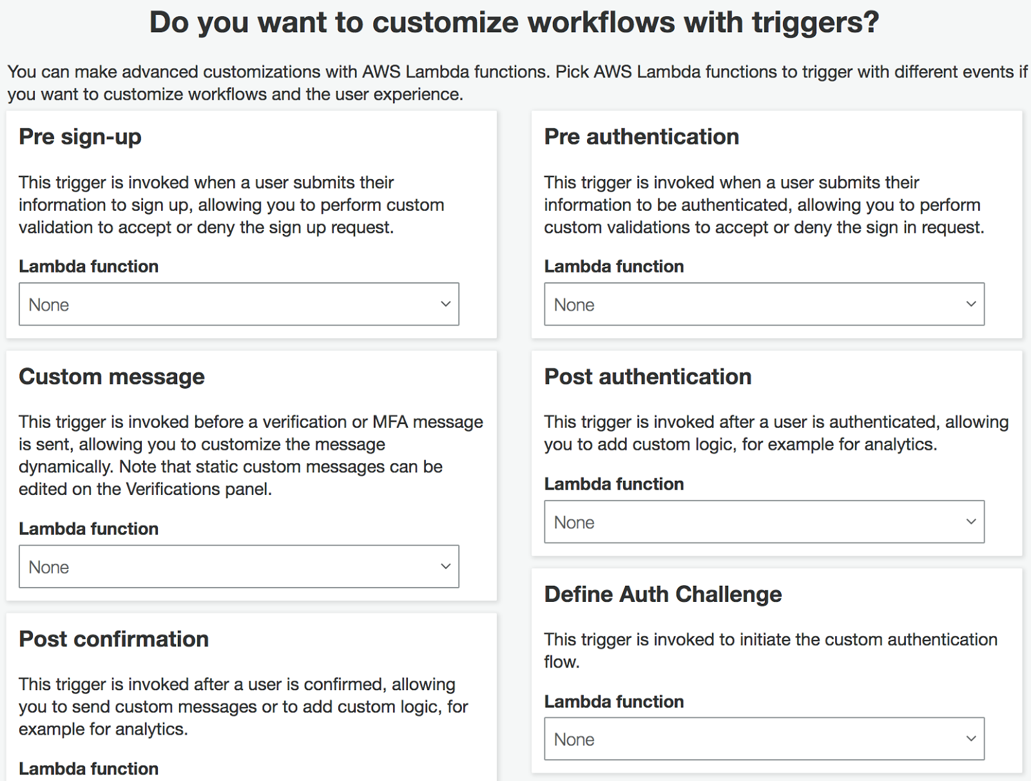
Use case 2 – Personnaliser AWS
AWS fourni des services managés configuration dont la personnalisation du comportement s’effectue par des lambdas
(Cognito, custom resources de CloudFormation)
Notes:
Avant l'inscription : l’utilisateur tente de s’inscrire, ce qui permet d'effectuer une validation personnalisée pour accepter ou refuser la demande.
Avant l'authentification : l’utilisateur tente de se connecter, ce qui permet d'effectuer une validation personnalisée pour accepter ou refuser la demande.
Message personnalisé : avant d'envoyer un message de vérification ou un code d'authentification (MFA) par e-mail ou téléphone, ce qui permet de personnaliser dynamiquement le message.
Après l'authentification : après l'authentification d'un utilisateur, ce qui permet d'ajouter une logique personnalisée.
Après la confirmation : une fois qu'un utilisateur est confirmé, ce qui permet d'envoyer des messages personnalisés ou d'ajouter une logique personnalisée.
Définition de la stimulation d'authentification : initier le flux d'authentification personnalisé.
Création d'une stimulation d'authentification : après la définition d'une stimulation d'authentification
Vérification de la réponse à la stimulation d'authentification : vérifier si la réponse de l'utilisateur final à une demande de vérification d'authentification (Auth Challenge) personnalisée est valide ou non.

Slide 26

Use case 3 – Utilitaires (1/2)
Backup
Eteindre machine de DEV
Effectuer des snapshot réguliers des éléments de l’infra
RDS, Elasticsearch, EBS
Les clients sont friands des économies de coûts
AutoScaling.suspendProcesses & EC2.stopInstances
Economie de 60% *
00h00
8h00
21h00

Slide 27
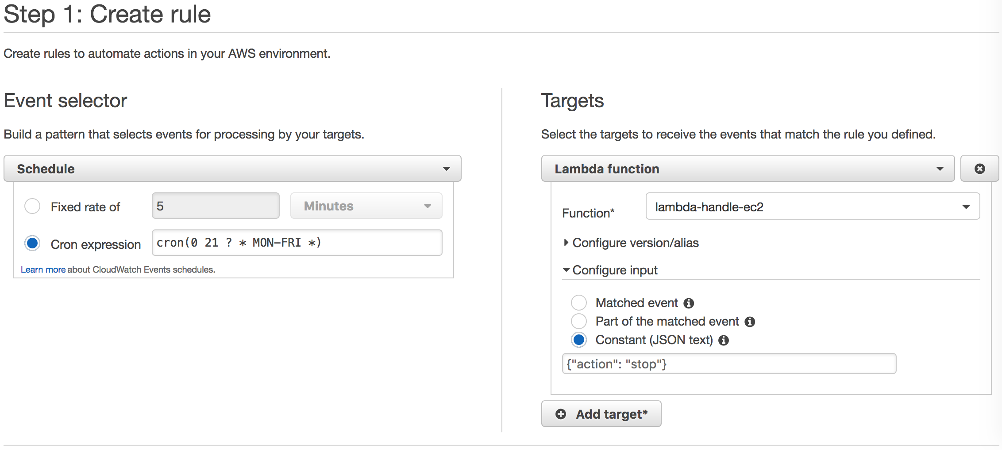
Use case 3 – Utilitaires (2/2)

Slide 28


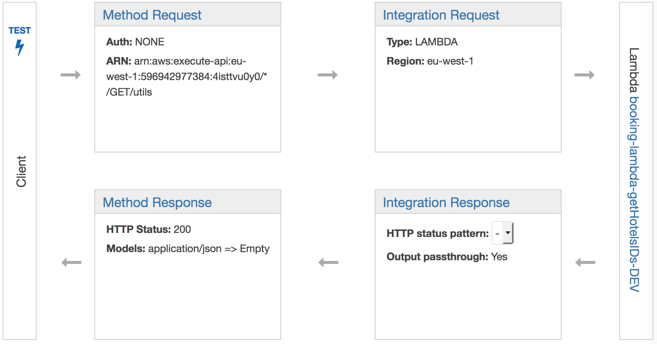



Use case 4 – API Gateway
API Gateway vers lambda (console AWS)
HTTP / HTTPS
API Gateway
Lambda
SDK/CLI
Elasticsearch Service
Notes:
Method request : les paramètres de la requêtes, la clé d’api, les autorisations
Integration request : le service à appeler, les transformations de la requête à opérer pour appeler la lambda (tpl velocity)
Integration response : mapping de la réponse de la lambda pour du HTTP
Method response : code de retour http

Slide 29
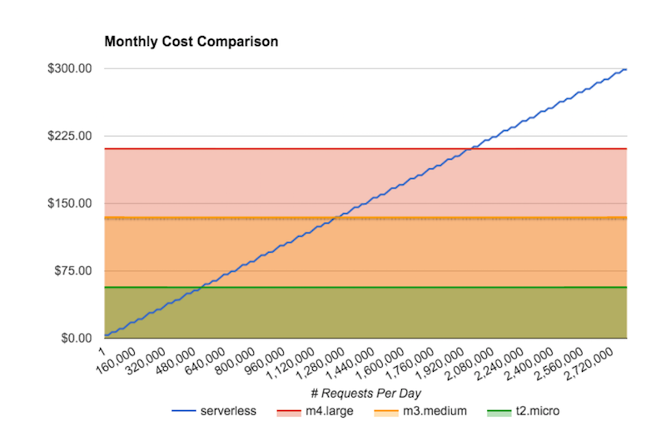
Use case 4 – API Gateway Tarif
Notes:
$3,50 le million d’appel
20 millions d’appel par jour = 70$ par jours = 2000$ par mois sans calcul
Il faut ajouter le coup des lambdas (nb exécution + temps)

Slide 30
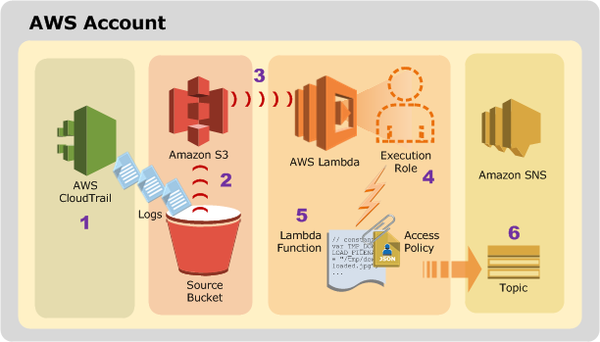
Use case 5 – Cloudtrail

Slide 31
Monitoring

Slide 32
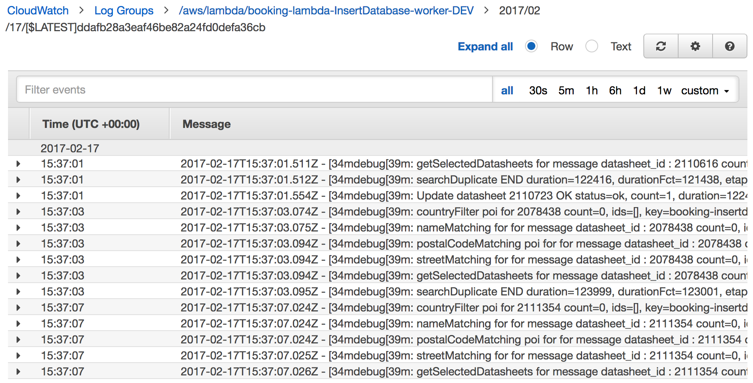
Cloudwatch

Slide 33



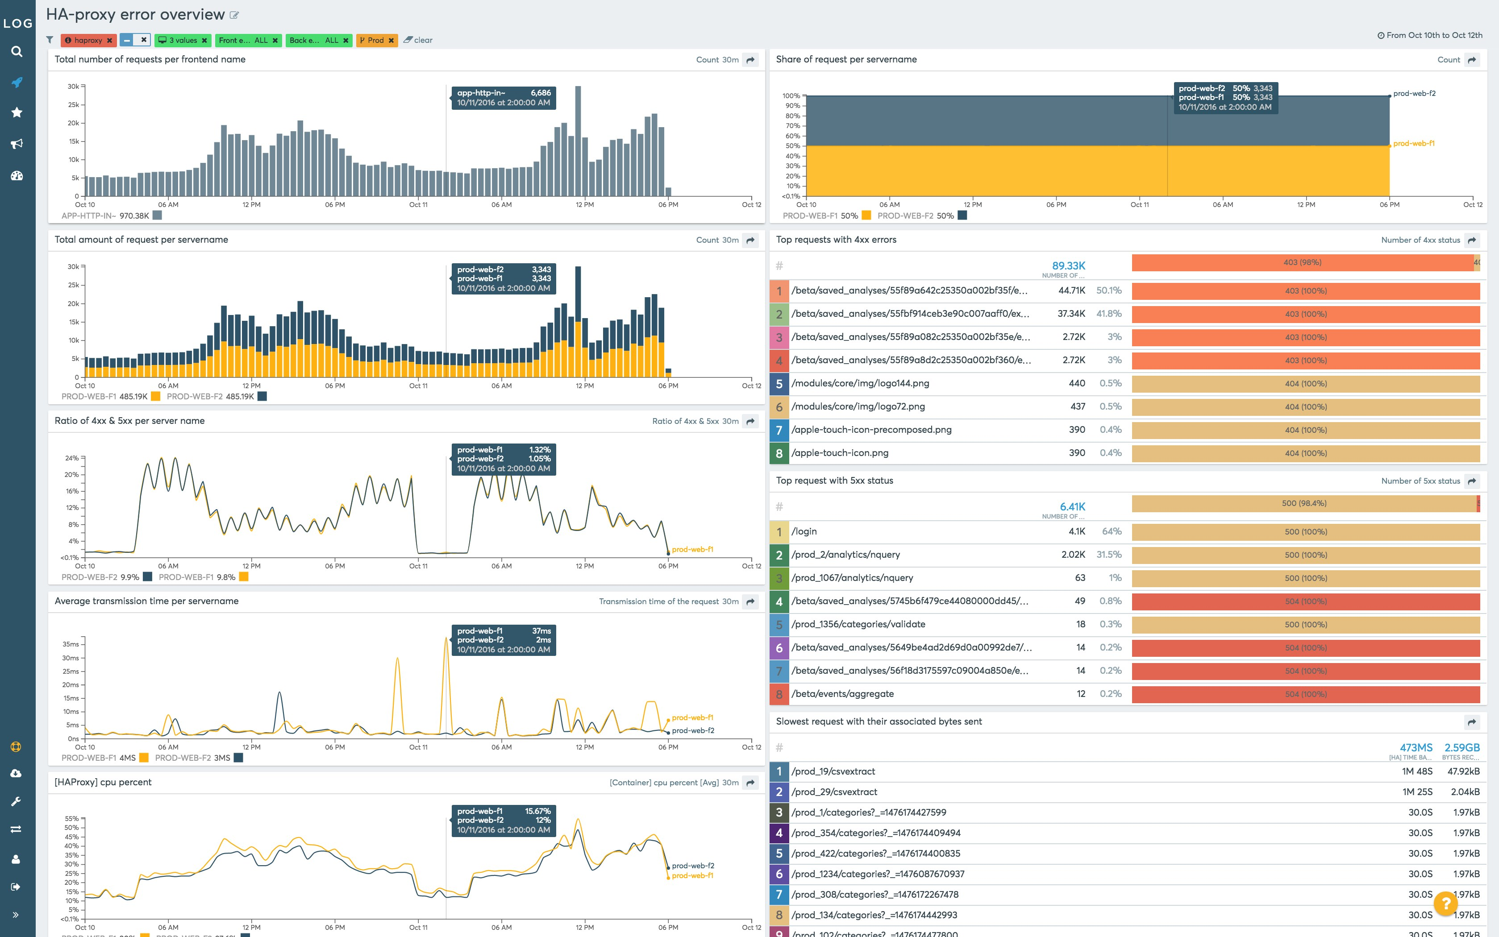
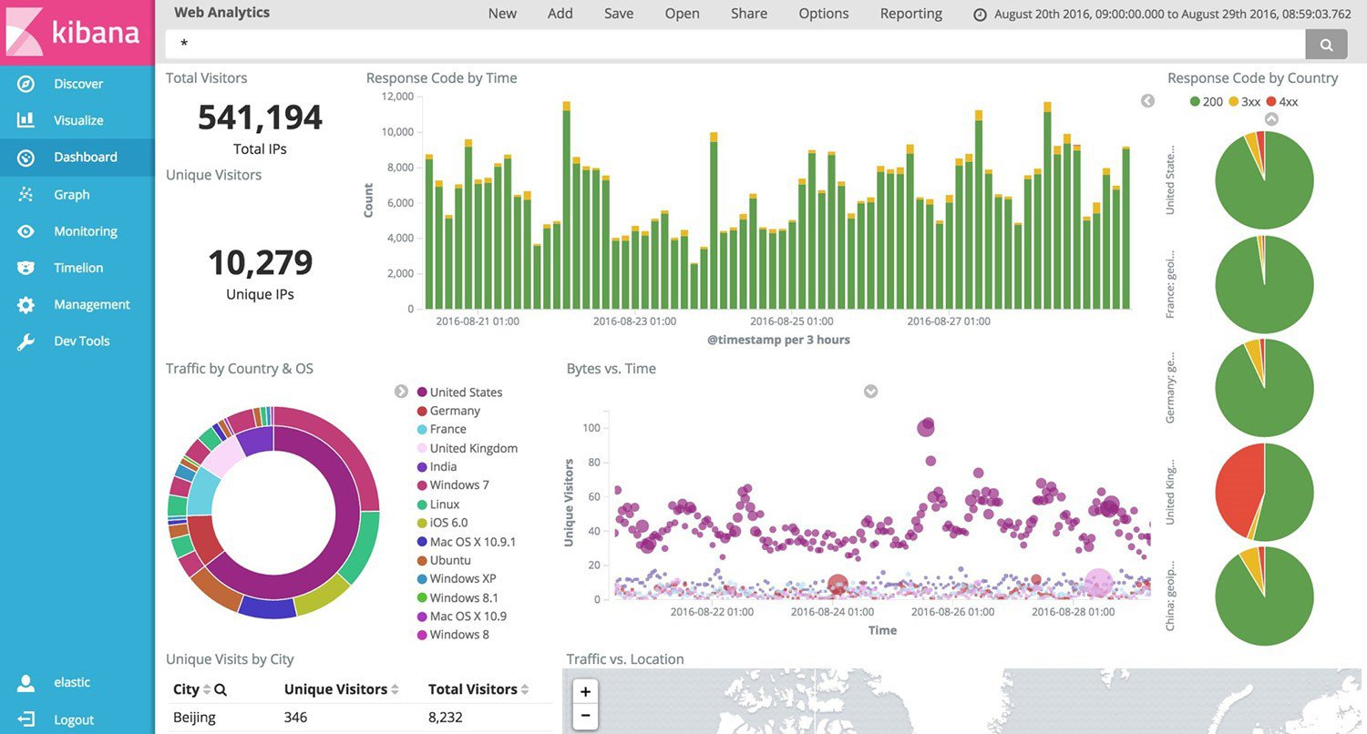
Logmatic / ELK

Slide 34
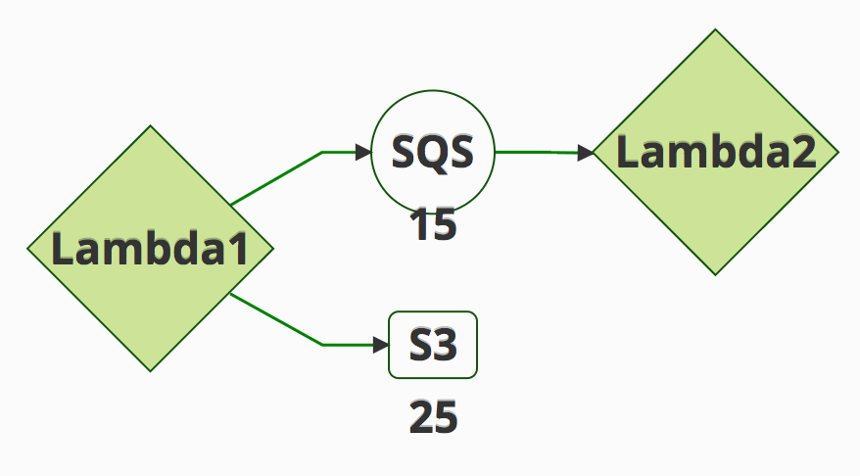
Grafana (plugin Diagram)

Slide 35
How to

Slide 36


Je veux crawler une API
HTTP / JSON
API partenaire
SQS
const evt= _.assign({}, originalEvent, {Offset: last});
const invokeParams = { FunctionName: context.functionName, InvocationType: 'Event', Payload: JSON.stringify(evt) };
lambda.invoke(invokeParams);

Slide 37







Je veux traiter un gros fichier (1/2)
ecs.runTask
notification
Gros fichier
S3
Tâche
Instances
ECS
Registry

Slide 38
Je veux traiter un gros fichier (2/2)
ecs.runTask
notification
Gros fichier
S3
Tâche
Image: xmlsplit-mon-partenaire
Memory: 300mo
TaskRoleArn: IAM
Command:
xml_split.sh –nb 200 –bucket …
Environment:
Instances
Registry
ECS

Slide 39
Chaîne de traitement complexe

Slide 40

Couplage fort
ETAPE 1
ETAPE 2
ETAPE 3
Lambda collector
Mapping
Reconciliation
DynamoDB
Avantages
Simple
Prix
Inconvénients
Couplage fort entre toutes les lambdas
Payload requêtes asynchrones (128Ko)
Appel SDK asynchrone lambda.invoke
Appel SDK dynamo
Notes:
Cas ou la lambda retourne une erreur pour pb de mémoire.
- Configurer DLQ sur la lambda
A l’époque pas sélectionner ce modèle car par encore les DLQ sur les lambda et donc perte des erreurs

Slide 41
Couplage faible
ETAPE 1
ETAPE 2
ETAPE 3
Lambda collector
SQS
Poll SQS
Mapping
SQS
Poll SQS
Reconciliation
DynamoDB
Avantages
Indépendance de chaque étape
Prix (SQS a peu d’impact sur le prix)
Inconvénients
Mécanisme de polling à développer
Outillage à développer (purge SQS, start/stop étape)
Supervision
Appel SDK asynchrone lambda.invoke
Appel SDK synchrone lambda.invoke
Appel SDK sqs.receiveMessage
Appel SDK sqs.sendMessage
Appel SDK dynamo

Slide 42
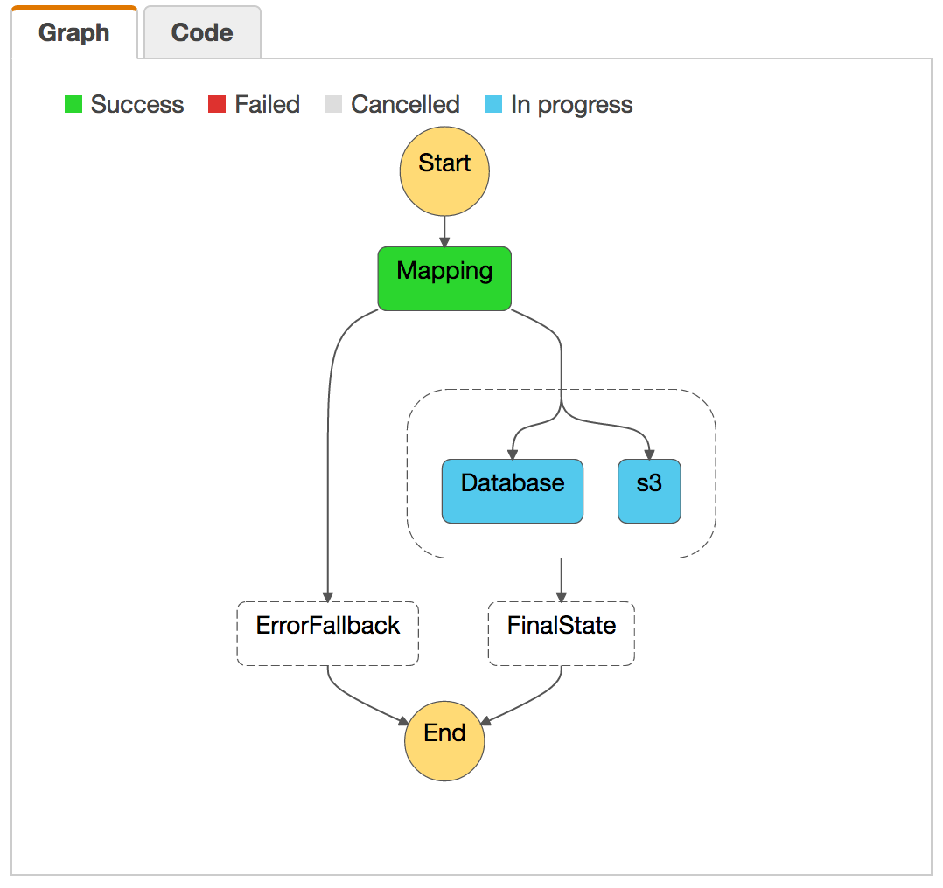

Step functions
ETAPE 1
ETAPE 2
Lambda collector
SQS
Poll SQS
Step functions
Avantages
Indépendance de chaque étape
Supervision dans la console AWS
Inconvénients
Outillage à développer (purge SQS, start/stop étape)
Prix
Fonctionnalité (pas de re-invoke
Notes:
AWS_DEFAULT_PROFILE=xebia-dev aws stepfunctions create-state-machine --name test --definition --role-arn arn:aws:iam::010154155802:role/service-role/StatesExecutionRole-eu-west-1

Slide 43
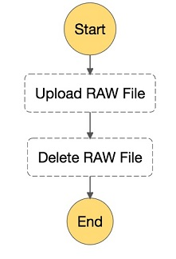
Step functions : Princing
4 000 changements d'état gratuits par mois
2,50 USD pour chaque 100 000 changements d'état
Frais supplémentaires (AWS lambda, AWS EC2, transfert données)
3 changements d’états sur ce schéma
Notes:
Un flux de travail d'application avec deux étapes requiert trois changements d'état, déterminés en comptant les flèches (ou les arcs) sur le graphique : une transition du début du flux de travail vers l'étape du téléchargement du fichier RAW, une de l'étape du téléchargement du fichier RAW à l'étape de suppression du fichier RAW et une dernière de l'étape de suppression de fichier RAW à la fin du flux de travail de votre application.

Slide 44
Step functions : Limitations
Modèle PUSH impossible (S3 ne peut pas lancer une activité)
Nécessite de passer par une lambda intermédiaire
Impossible de rappeler une lambda pour bypasser le timeout de 5min

